Slide 1
ABS SENTSORE AKTIBOEN EGIAZTAPENAK
WWW.IARETXABALETA.COM

Slide 2
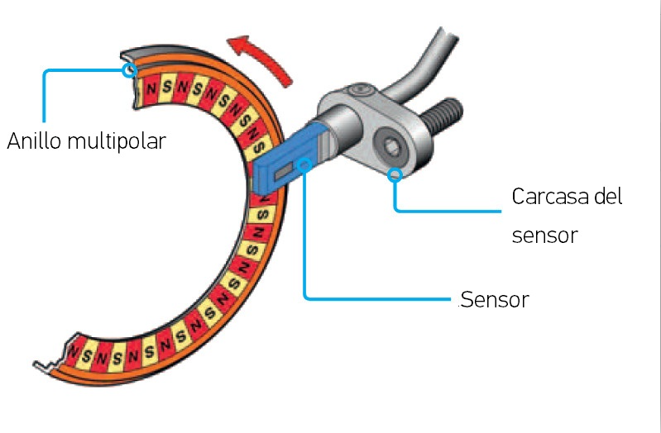
Sentsore aktibo edo magnetorresistiboa
Neurketa-zubia iman iraunkor alternatuek osatzen duten eraztun batek arakatzen du.

Slide 3
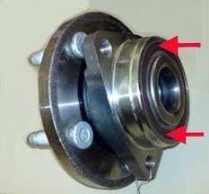
Iman iraunkor pista
Eraztuna gurpil-abatzari edo kojinetearen barne-pistari lotuta dago, eta gurpilaren abiadura berean biratzen da.

Slide 4
SENTSORE AKTIBOAK
ABSko sentsore aktiboen onurak:
Abiadura 0, 1 km/h-ra arte neurtzen du
Hall printzipioaren arabera lan egiten duten sentsoreek, aurreranzko eta atzeranzko mugimendua onartzen dute
Sentsore honen forma txikiagoa eta arinagoa da
Sentsorearen eta eraztun magnetikoaren arteko espazioan gertatzen diren aldaketek ez dute eragin zuzenik seinalean

Slide 5
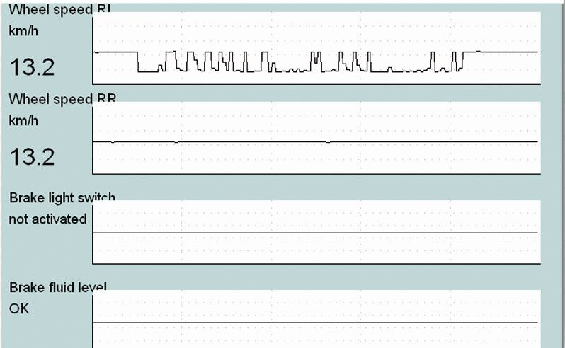
DIAGNOSI MAKINAREKIN EGIAZTAPENAK
Neurketa-balioen blokeak irakurri...
Notes:
<número>

Slide 6
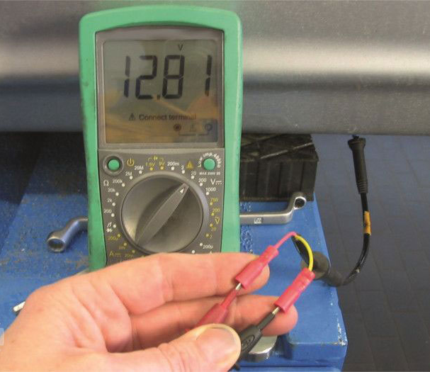
ALIMENTAZIO EGIAZTAPENA
Sentsoreari heltzen zaion tentsioa...

Slide 7
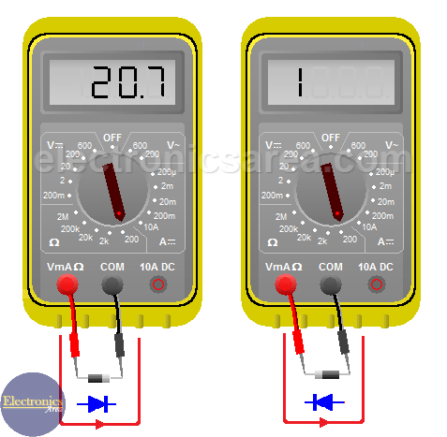
FUNTZIONAMENDU EGIAZTAPENA
- Diodo baten moduan lan egiten du, orduan...

Slide 8
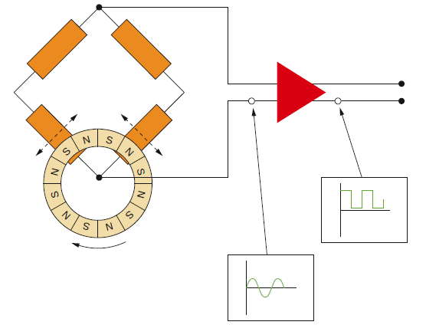
SEINALE EGIAZTAPENA
Osziloskopioarekin seinalea irakurri

